Slide 1


PHÒNG GIÁO DỤC VÀ ĐÀO TẠO QUẬN LONG BIÊN
TRƯỜNG TIỂU HỌC THANH AM
CHÀO MỪNG
CÁC CON TRỞ LẠI LỚP HỌC
GIÁO VIÊN THỰC HIỆN: Lê Phương Thúy
LỚP: 5A3
NĂM HỌC 2021 - 2022

Slide 2


ÔNG LÃO ĐÁNH CÁ
PLAY

Slide 3















Bài học
1
3
2
Notes:
Hỏi dẫn dắt vào bài: Thủ đô của Việt Nam là gì? Hnay sẽ tìm hiểu về Hà Nội thủ đôi Nghìn năm văn hiến qua bài tập đọc cùng tên…

Slide 4

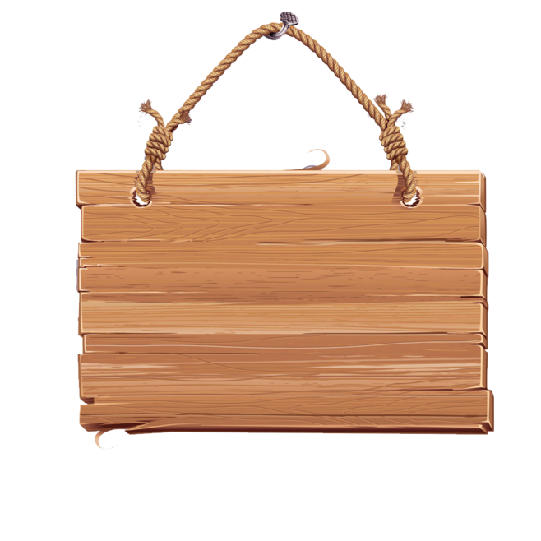


Thủ đô của nước Anh là
A. New York
B. London
C. Viêng Chăn
D. Tokyo
Trở về

Slide 5
Thủ đô của nước Pháp là gì?
A. Lon đon
B.Tokyo
C. Pa-ri
D. Hà Nội
Trở về

Slide 6
Thủ đô của nước Lào là:
A. Tokyo
B. Hà Nội
C. Hong Kong
D. Viêng Chăn
Trở về

Slide 7
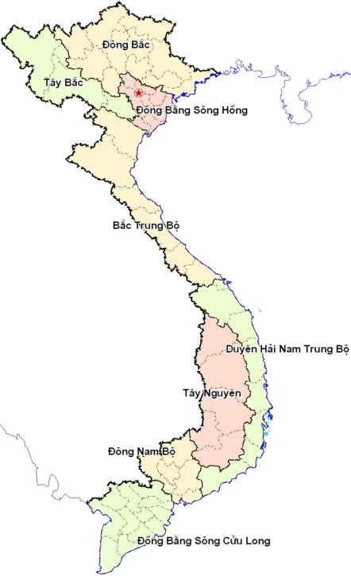
Hà Nội
vùng đất văn hiến

Slide 8

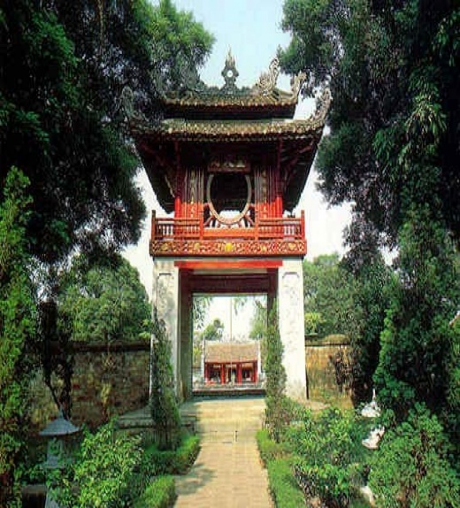
Thứ hai ngày…. Tháng…. năm 2021
Tập đọc
Nghìn năm văn hiến
Nguyên Hoàng

Slide 9
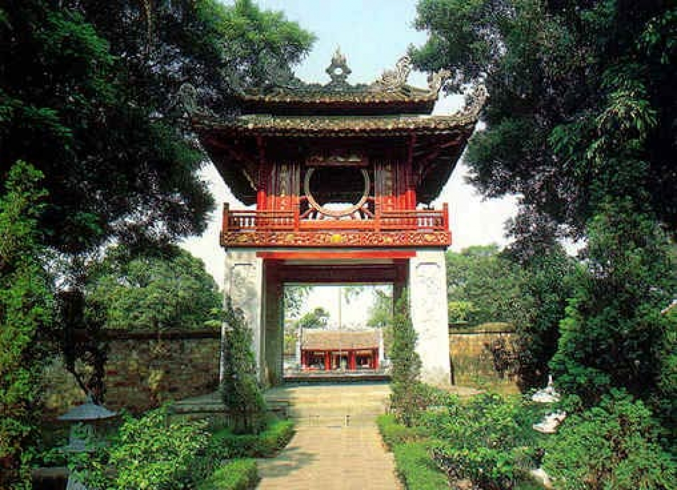
YÊU CẦU CẦN ĐẠT
1. Đọc to, rõ ràng
2. Trả lời đúng các câu hỏi
3. Nắm được nội dung bài

Slide 10
TRẢI NGHIỆM

Slide 11
1. LUYỆN ĐỌC
Giọng rõ ràng, rành mạch, tuần tự các số liệu ở trong bảng thống kê để thể hiện được sự tự hào về 1 nền văn hiến lâu đời của nước ta.
Notes:
Và bây giờ chúng ta hãy cùng đi vào phần luyện đọc về bức thư này các con nhé. Khi đọc bài các con đọc với giọng tình cảm, trìu mến và thiết tha cua Bác đối với thiếu nhi VN>

Slide 12

Nghìn năm văn hiến
Đến thăm Văn Miếu – Quốc Tử Giám ở thủ đô Hà Nội, ngôi trường được coi là trường đại học đầu tiên của Việt Nam, khách nước ngoài không khỏi ngạc nhiên khi biết rằng từ năm 1075, nước ta đã mở khoa thi tiến sĩ. Ngót 10 thế kỉ, tính từ khoa thi năm 1075 đến khoa thi cuối cùng vào năm 1919, các triều vua Việt Nam đã tổ chức được 185 khoa thi, lấy đỗ gần 3000 tiến sĩ, cụ thể như sau:

Slide 13

Triều đại | Số khoa thi | Số tiến sĩ | Số trạng nguyên
Lyù | 6 | 11 | 0
Traàn | 14 | 51 | 9
Hoà | 2 | 12 | 0
Leâ | 104 | 1780 | 27
Maïc | 21 | 484 | 10
Nguyeãn | 38 | 558 | 0
Toång coäng | 185 | 2896 | 46

Slide 14
Ngày nay, khách vào thăm Văn Miếu – Quốc Tử Giám còn thấy bên giếng Thiên Quang, dưới những hàng muỗm già cổ kính, 82 tấm bia khắc tên tuổi 1306 vị tiến sĩ từ khoa thi năm 1779 như chứng tích về một nền văn hiến lâu đời.
Nguyên Hoàng

Slide 15


Từ khó và giải nghĩa từ
Văn hiến: truyền thống văn hoá lâu đời và tốt đẹp.
Văn Miếu: nơi thờ Khổng Tử và những người có công mở mang giáo dục thời xưa.
Quốc Tử Giám: trường Nho học cao cấp thời xưa, đặt ở khu vực Văn Miếu.
Tiến sĩ: ở đây chỉ người đỗ trong kì thi quốc gia về Nho học thời xưa (thi Hội).
Chứng tích: vết tích hay hiện vật còn lưu lại làm chứng cho một sự việc đã qua.

Slide 16
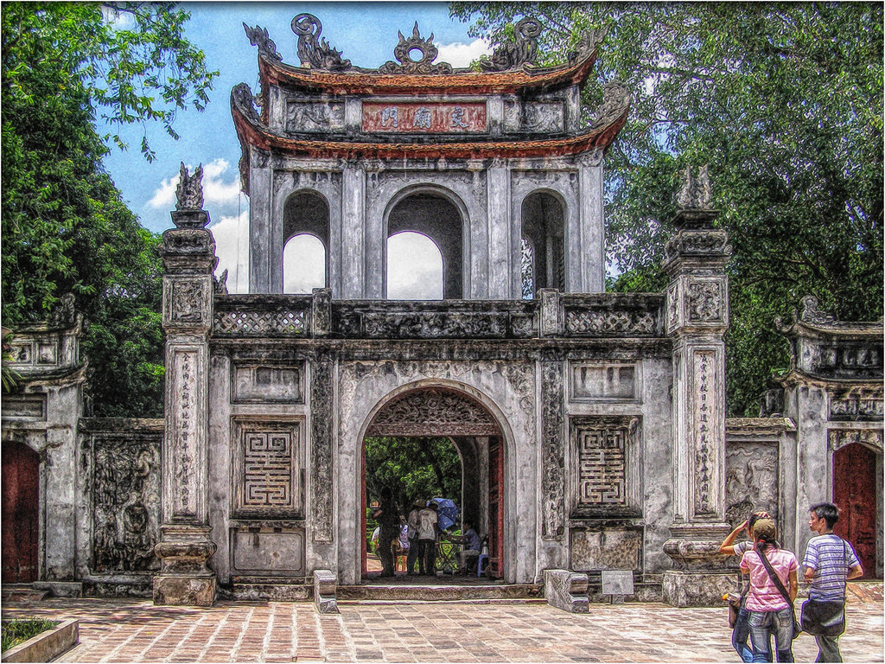

Slide 17
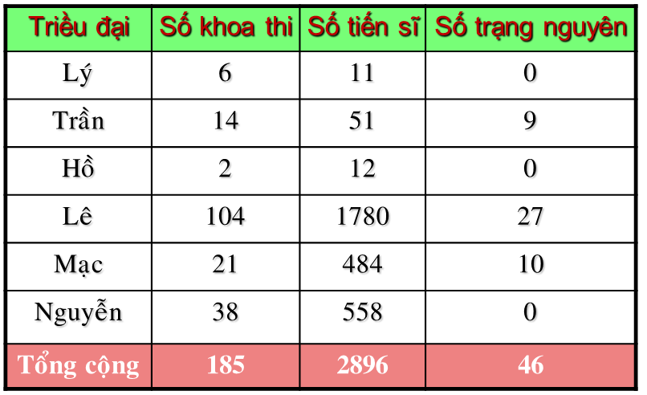
Nghìn năm văn hiến
Đến thăm Văn Miếu – Quốc Tử Giám ở thủ đô Hà Nội, ngôi trường được coi là trường đại học đầu tiên của Việt Nam, khách nước ngoài không khỏi ngạc nhiên khi biết rằng từ năm 1075, nước ta đã mở khoa thi tiến sĩ. Ngót 10 thế kỉ, tính từ khoa thi năm 1075 đến khoa thi cuối cùng vào năm 1919, các triều vua Việt Nam đã tổ chức được 185 kì thi, lấy đỗ gần 3000 tiến sĩ, cụ thể như sau:
Ngày nay, khách vào thăm Văn Miếu – Quốc Tử Giám còn thấy bên giếng Thiên Quang, dưới những hàng muỗm già cổ kính, 82 tấm bia khắc tên tuổi 1306 vị tiến sĩ từ khoa thi năm 1779 như chứng tích về một nền văn hiến lâu đời.
NGUYỄN HỒNG
1
2
3

Slide 18
LUYỆN ĐỌC
Bài tập đọc chia làm 3 đoạn
ĐOẠN 1: Từ đầu đến …cụ thể như sau:
ĐOẠN 2: chính là bảng thống kê số liệu
ĐOẠN 3: Còn lại

Slide 19
1. Luyện đọc
Luyện đọc từ khó
- Văn Miếu
- Thiên Quang
chứng tích
tiến sĩ
cổ kính

Slide 20
Luyện đọc câu dài
Ngày nay, khách vào thăm Văn Miếu – Quốc Tử Giám còn thấy bên giếng Thiên Quang, dưới những hàng muỗm già cổ kính, 82 tấm bia khắc tên tuổi 1306 vị tiến sĩ từ khoa thi năm 1779 như chứng tích về một nền văn hiến lâu đời.

Slide 21
Triều đại Lý số khoa thi 6, số tiến sĩ 11, số trạng nguyên 0

Slide 22
Nghìn năm văn hiến
Đến thăm Văn Miếu – Quốc Tử Giám ở thủ đô Hà Nội, ngôi trường được coi là trường đại học đầu tiên của Việt Nam, khách nước ngoài không khỏi ngạc nhiên khi biết rằng từ năm 1075, nước ta đã mở khoa thi tiến sĩ. Ngót 10 thế kỉ, tính từ khoa thi năm 1075 đến khoa thi cuối cùng vào năm 1919, các triều vua Việt Nam đã tổ chức được 185 kì thi, lấy đỗ gần 3000 tiến sĩ, cụ thể như sau:
Ngày nay, khách vào thăm Văn Miếu – Quốc Tử Giám còn thấy bên giếng Thiên Quang, dưới những hàng muỗm già cổ kính, 82 tấm bia khắc tên tuổi 1306 vị tiến sĩ từ khoa thi năm 1779 như chứng tích về một nền văn hiến lâu đời.
NGUYỄN HỒNG
1
2
3

Slide 23

  PHÂN TÍCH

Slide 24
Nghìn năm văn hiến
Đến thăm Văn Miếu – Quốc Tử Giám ở thủ đô Hà Nội, ngôi trường được coi là trường đại học đầu tiên của Việt Nam, khách nước ngoài không khỏi ngạc nhiên khi biết rằng từ năm 1075, nước ta đã mở khoa thi tiến sĩ. Ngót 10 thế kỉ, tính từ khoa thi năm 1075 đến khoa thi cuối cùng vào năm 1919, các triều vua Việt Nam đã tổ chức được 185 kì thi, lấy đỗ gần 3000 tiến sĩ, cụ thể như sau:
Đến thăm Văn Miếu, du khách nước ngoài rất ngạc nhiên khi biết từ năm 1075, nước ta đã mở khoa thi tiến sĩ. Ngót 10 thế kỷ, tính từ khoa thi năm 1075 đến khoa thi cuối cùng vào năm 1919, các triều vua Việt Nam đã tổ chức được 185 khoa thi, lấy đỗ gần 3000 tiến sĩ.
(?)Đến thăm Văn Miếu, du khách nước ngoài ngạc nhiêu vì điều gì?

Slide 25
2. Hãy đọc và phân tích số liệu thống kê theo các mục sau:
a) Triều đại nào tổ chức nhiều khoa thi nhất ?
b) Triều đại nào có nhiều tiến sĩ nhất ?
a) Triều đại tổ chức nhiều khoa thi nhất là triều đại Lê – 104 khoa thi.
b) Triều đại có nhiều tiến sĩ nhất là triều đại Lê – 1780 tiến sĩ.

Slide 26
Trong số 2896 vị tiến sĩ, có 5 người đỗ tiến sĩ hai lần (đỗ tiến sĩ ở khóa trước rồi lại thi khóa sau, có lẽ muốn đỗ thứ hạng cao hơn).
Thời Nguyễn, triều đình chia những người đỗ tiến sĩ làm hai bảng. Những người đỗ ở thứ hạng thấp, coi như được lấy đỗ thêm, gọi là phó bảng. Số 2896 thống kê trong bài bao gồm cả các vị phó bảng.
Trong 2896 vị tiến sĩ có 46 vị trạng nguyên. Trạng nguyên là danh hiệu cao nhất về học vấn thời xưa. Có triều đại lấy những người đỗ cao hơn cả trong kì thi tiến sĩ làm trạng nguyên (đỗ cao nhất), bảng nhãn (đỗ thứ nhì), thám hoa (đỗ thứ ba). Có triều đại tổ chức thêm một kì thi (thi Đình) cho những người đã đỗ tiến sĩ để chọn trạng nguyên, bảng nhãn, thám hoa. Triều Nguyễn không có danh hiệu trạng nguyên: người đỗ cao nhất là bảng nhãn.

Slide 27
3. Bài văn giúp em hiểu điều gì về truyền thống văn hóa Việt Nam ?
Bài văn giúp em hiểu được Việt Nam là một nước có nền văn hiến lâu đời. Người Việt Nam có truyền thống coi trọng đạo học. Dân tộc ta rất đáng tự hào vì nền văn hiến lâu đời đó.

Slide 28
NỘI DUNG
Bài văn giúp ta hiểu rõ và thêm tự hào về truyền thống hiếu học tốt đẹp của dân tộc. Vì thế, chúng ta – những chủ nhân tương lai của đất nước, phải biết kế thừa truyền thống đó và nỗ lực học tập xây dựng đất nước giàu đẹp.

Slide 29
  THỰC HÀNH

Slide 30

LUYỆN ĐỌC HAY

Slide 31
Giọng rõ ràng, rành mạch, tuần tự các số liệu ở trong bảng thống kê để thể hiện được sự tự hào về 1 nền văn hiến lâu đời của nước ta.
Triều đại | Số khoa thi | Số tiến sĩ | Số trạng nguyên
Lyù | 6 | 11 | 0
Traàn | 14 | 51 | 9
Hoà | 2 | 12 | 0
Leâ | 104 | 1780 | 27
Maïc | 21 | 484 | 10
Nguyeãn | 38 | 558 | 0
Toång coäng | 185 | 2896 | 46

Slide 32
  VẬN DỤNG

Slide 33
(?) Em cần làm gì để góp phần cải tiến đất nước

Slide 34
Dặn dò
Đọc và trả lời câu hỏi bài
“Sắc màu em yêu”

Slide 35

CHÚC CÁC CON MẠNH KHOẺ
CÔ YÊU CÁC CON!

